Slide 1
AI 웹 서비스 설계 Mini-project
PartFlow
생산·품질관리 MES 웹 서비스 설계 문서
LOT 단위로 생산·검사 기록을 연결하고, AI가 인수인계 초안을 보조하는 교육용 MES
{반} · {이름}
2026.09

Slide 2
CONTENTS
PartFlow 설계 문서 목차
01
MES 소개
06
AI 기반 인수인계 요약
Manufacturing Execution System이란
처리 흐름 · 역할 경계 · 안전장치
02
기획 배경
07
데이터 모델 설계
Pain Point · 이해관계자 흐름
ERD · ENUM 정의
03
시스템 액터 정의
08
API 명세 정의
생산관리자 · 작업자 · 품질담당자 · 외부 AI
OpenAPI 구조 · 핵심 엔드포인트
04
전체 UI 흐름도
09
예외 및 에러 처리
화면 이동 흐름 · 액터별 흐름
공통 에러 코드 · 화면 상태 처리
05
화면별 상세 설계
10
Appendix
로그인부터 검사 등록까지 8개 화면
제출 파일 안내

Slide 3
01
MES 소개
PartFlow · AI 웹 서비스 설계 Mini-project
Manufacturing Execution System — 생산 현장 실시간 모니터링·제어 시스템
MES란?
MES가 다루는 전형적인 범위
주문부터 완제품 출하까지의 전 과정을 실시간으로 모니터링하고 제어하는 시스템. 제조 현장에서 널리 쓰이지만, 구축 요소가 많은 만큼 AI 도입 여지도 큰 영역이다.
01
02
03
04
05
주문 · 계획
생산
측정 · 검사
판정
출하
생산 계획 수립
설비 가공·실적 기록
품질 측정값 확보
PASS/FAIL 자동 판정
적합품 출하 처리
PartFlow의 접근
PartFlow는 01~04(주문·계획은 작업지시로 대체)까지를 구현 범위로 하며, 05 출하 연동은 범위 밖이다.
MES 전체를 구현하는 대신 핵심 기능 하나(LOT 생산·검사·AI 인수인계)를 정해, 그 안의 페인포인트를 해결하는 방향으로 설계 범위를 좁혔다.
왜 AI인가
MES는 설비·품질·인력 데이터가 한 곳에 모이는 시스템이라, 자유문장 기록을 정리하고 인수인계를 돕는 AI를 접목하기에 특히 유리한 영역이다.

Slide 4
02
기획 배경
PartFlow · AI 웹 서비스 설계 Mini-project
구형 설비의 아날로그 기록이 LOT 이력으로 곧바로 연결되지 못하는 문제
Pain Point 1 · 아날로그 설비와 정보 단절
Solution 1
자동 수집 장치가 없는 구형 설비(M1 등)는 작업자가 태블릿으로 수기 입력해야 하며, 이 기록이 LOT 이력으로 곧바로 연결되지 않는다.
LOT 등록 시 설비 정보를 함께 고정해 생산·검사·이상징후를 LOT 상세에서 한 번에 조회
Pain Point 2 · 수기 입력·인수인계의 비효율성
Solution 2
작업자가 남긴 여러 메모를 담당자가 직접 취합해 인수인계 문서를 매번 다시 작성해야 한다.
AI가 관찰 사실 · 미확인 사항 · 다음 확인 질문 구조로 인수인계 초안을 자동 생성
이해관계자 흐름 — 문제가 실제로 이어지는 지점
1
생산관리자 → 작업자
2
작업자 → 품질담당자 (핵심 연결점)
3
품질담당자
작업지시 생성(PLANNED) → 작업자가 확인 후 시작(IN_PROGRESS), LOT 생산실적 수기 입력
이상징후를 텍스트로 입력하면 해당 LOT이 품질담당자 대시보드에서 '확인대기'로 자동 전환되고 AI가 내용을 정규화
측정값 입력 → 서버 자동판정(PASS/FAIL) → 관련 LOT 탐색 → AI 요약 초안으로 인수인계 정리·저장

Slide 5
03
시스템 액터 정의
PartFlow · AI 웹 서비스 설계 Mini-project
생산관리자 · 작업자 · 품질담당자 3개 역할 + 외부 AI 서비스로 구성
생
작
품
외
생산관리자
작업자
품질담당자
외부 AI 서비스
박관리
이현장
김품질
Spring AI
작업지시 생성·종료, 전체 현황 조회
작업 시작, LOT 생산실적·이상징후 등록
검사 등록, 관련 LOT 확인, AI 요약 생성·검토
서버가 전달한 기록을 요약 (합/불 판정은 하지 않음)
F03(작업 시작·종료)는 작업자(시작)와 생산관리자(종료)로 책임을 분리해 정의했다.
권한 검증 — 401 인증 실패 / 403 권한 없음 / 409 상태 충돌

Slide 6
04
전체 UI 흐름도
PartFlow · AI 웹 서비스 설계 Mini-project
로그인 → 현황 → 작업지시 → LOT 상세 → 검사 등록으로 이어지는 기본 흐름
S01
S02
S03
S04
S05
S06
+
로그인
현황 대시보드
작업지시 목록·등록
지시 상세
LOT 상세
검사 등록
랜딩 · 공정흐름 개념도
현황(S02)은 전체 내부 역할이 공통으로 조회 가능하며, 나머지 화면은 역할별 권한에 따라 접근한다.
주요 요구사항 대응
F02 작업지시 등록
F04 LOT 생산실적 등록
F05 측정값 기반 검사 확정
F09 관련 LOT 조회
F07/F08 AI 요약·검토

Slide 7
04
전체 UI 흐름도
PartFlow · AI 웹 서비스 설계 Mini-project
액터별 흐름 — 생산관리자 · 작업자 · 품질담당자 (PPT 도형으로 직접 수정 가능)
로그인
생산관리자
작업자
품질담당자
현황 대시보드
현황 대시보드
현황 대시보드
작업지시 목록·등록
지시 상세 (작업 시작)
LOT 상세 (검사대기 확인)
품질 확인 요청
지시 상세 (작업지시 종료)
LOT 생산실적 등록
검사 등록 (측정값→PASS/FAIL)
이상징후 등록
LOT 상세 (관련 LOT 확인)
AI 요약 생성·검토
점선 화살표: 작업자가 이상징후를 등록하면 품질담당자 쪽 LOT이 '확인대기' 상태로 전환되며 두 역할이 실제로 연결된다.

Slide 8
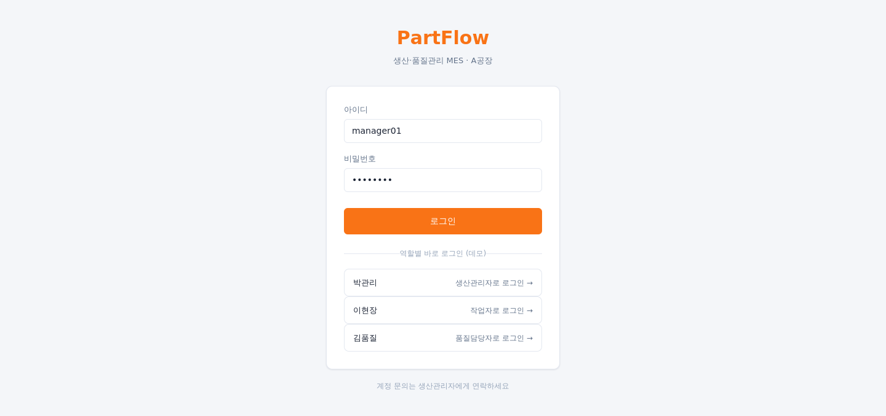
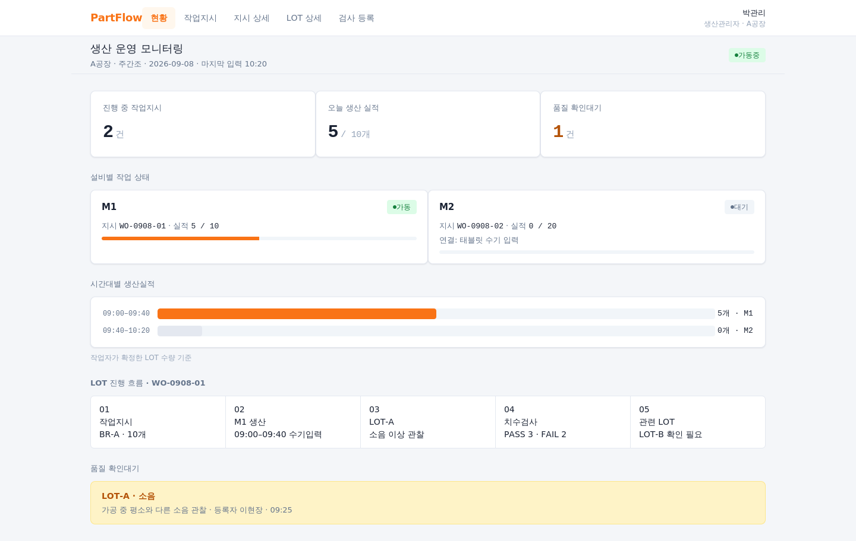
05
화면별 상세 설계
PartFlow · AI 웹 서비스 설계 Mini-project
S01 로그인 · S02 현황 대시보드
S01 로그인
S02 현황 대시보드
• 역할별 바로 로그인(데모) 3종
• 설비별 작업 상태, 시간대별 생산실적
• POST /auth/login
• GET /dashboard

Slide 9
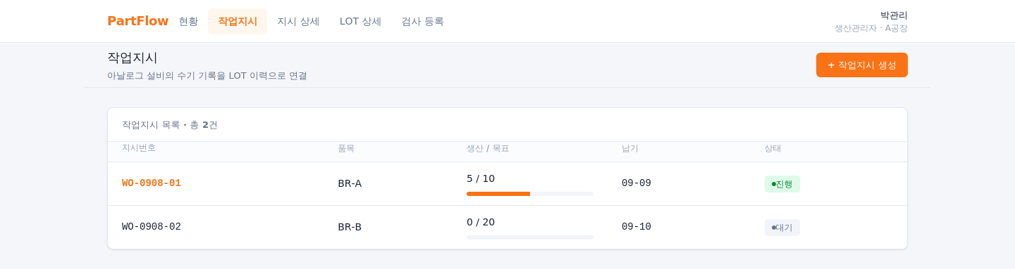
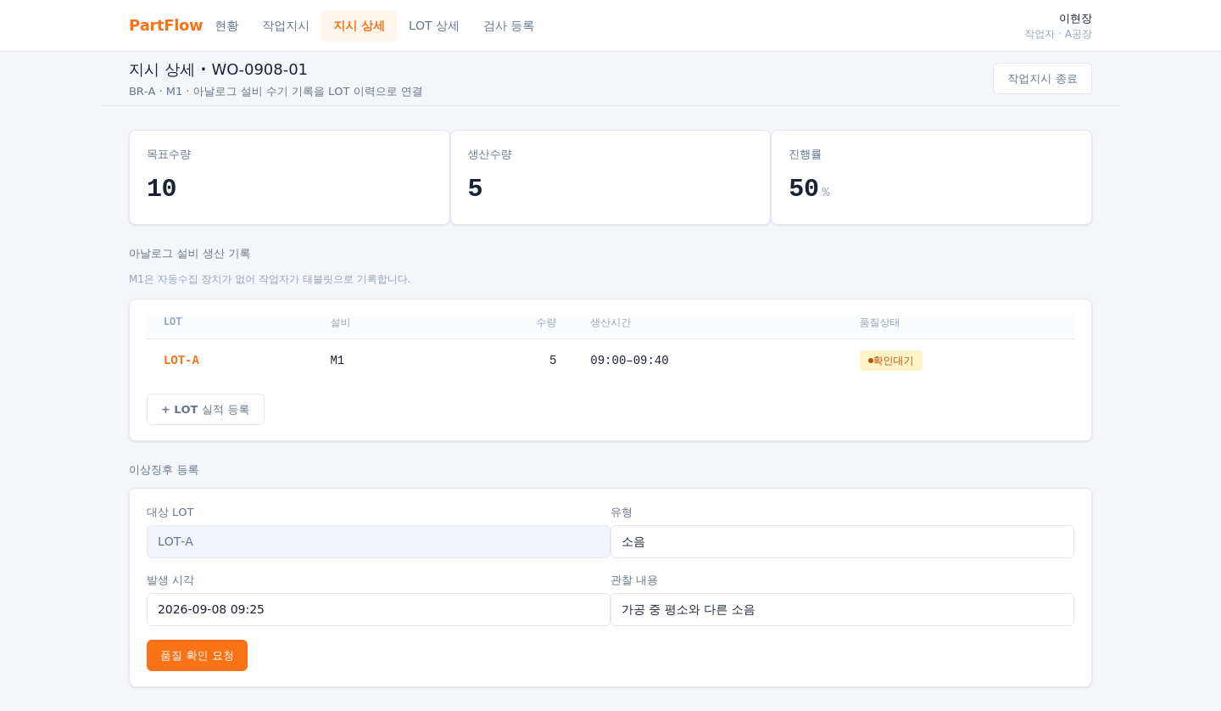
05
화면별 상세 설계
PartFlow · AI 웹 서비스 설계 Mini-project
S03 작업지시 목록·등록 · S04 지시 상세
S03 작업지시 목록·등록
S04 지시 상세
• 생산/목표 진행률, 상태 뱃지
• 작업 시작·LOT 실적·이상징후 등록
• GET·POST /work-orders
• POST /work-orders/{id}/lots

Slide 10
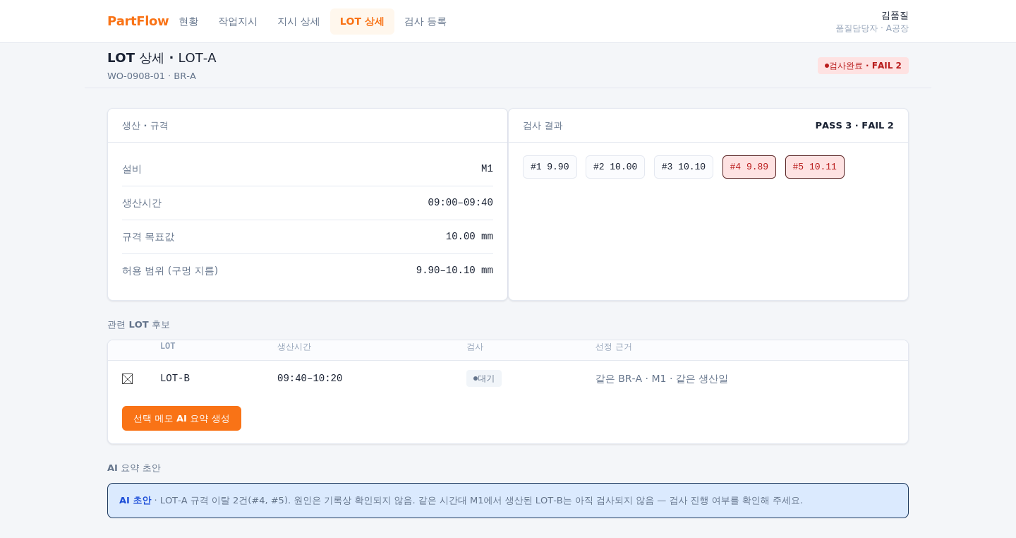
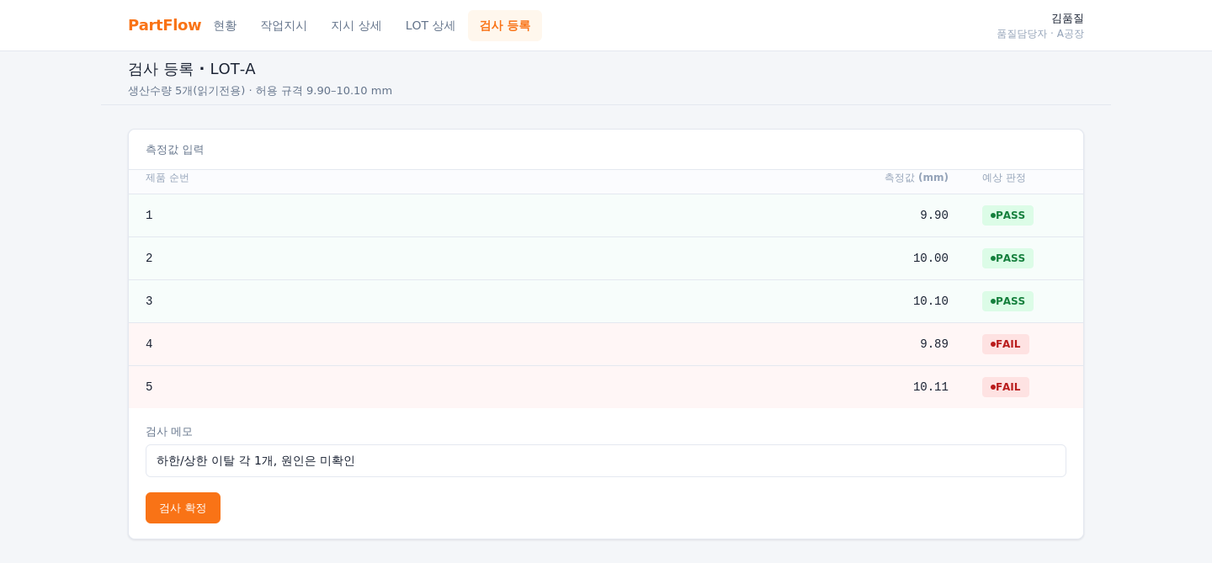
05
화면별 상세 설계
PartFlow · AI 웹 서비스 설계 Mini-project
S05 LOT 상세 · S06 검사 등록 (핵심 기능)
S05 LOT 상세
S06 검사 등록
• 관련 LOT 후보 + AI 요약 초안
• 측정값 입력 → 서버가 PASS/FAIL 자동판정
• GET /lots/{id}, /lots/{id}/related
• POST /lots/{id}/inspection

Slide 11
06
AI 기반 인수인계 요약
PartFlow · AI 웹 서비스 설계 Mini-project
LOT 상세 화면에서 검사 완료 후 생성 — 판정이 아닌 '정리'가 목적
1
입력
2
AI 처리
3
출력·검토
변경 불가한 검사·생산 기록 +
서버가 계산한 수량·비율
Spring AI가 관찰 사실 · 미확인 사항
· 다음 확인 질문 구조로 정리
LOT 상세 화면에 초안 표시 →
품질담당자가 검토 후 저장
AI가 하지 않는 일
안전장치
✕ 불량 원인 판단
✕ 합격/불합격 판정
✕ 출하 가능 여부 결정
원기록(검사·생산 기록)은 절대 수정되지 않음
실패해도 이력 저장(status: FAILED) 후 재시도 가능
모든 최종 판단은 품질담당자가 한다 — AI는 근거 기록을 구조화해 검토를 돕는다.
AI 초안과 사람 검토본을 분리 저장 (summary_reviews)
예시 초안 “LOT-A 규격 이탈 2건(#4, #5). 원인은 기록상 확인되지 않음. 같은 시간대 M1에서 생산된 LOT-B는 아직 검사되지 않음 — 검사 진행 여부를 확인해 주세요.”

Slide 12
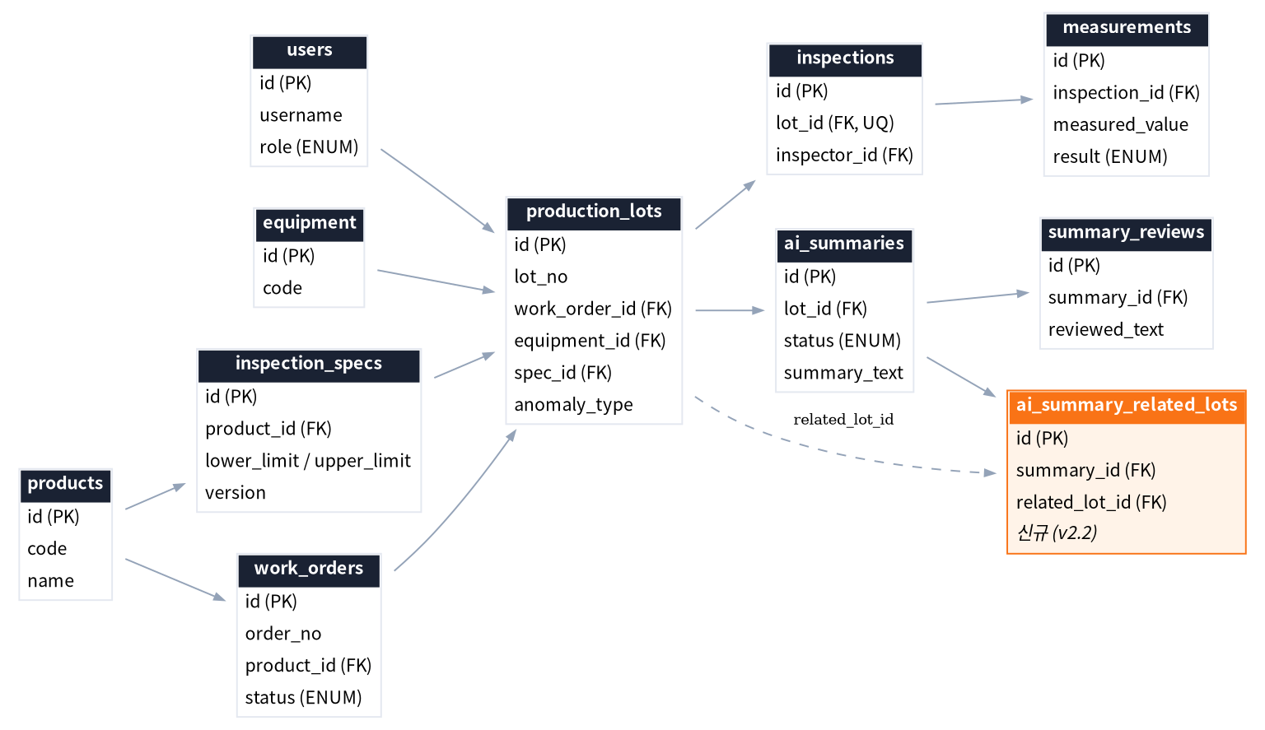
07
데이터 모델 설계
PartFlow · AI 웹 서비스 설계 Mini-project
ERD · 개별 측정값 기반 규격 자동판정 구조
핵심 설계 포인트
개별 측정값(measurements) 저장 → 서버가 규격과 비교해 PASS/FAIL 자동 판정
관련 LOT 조회는 저장 컬럼 없이 품목·설비·생산일 조인으로 계산
AI 요약은 실패 이력도 저장(status: SUCCESS/FAILED)
이상징후(anomaly) 필드로 확인대기 상태를 계산
AI가 실제로 분석한 관련 LOT은 ai_summary_related_lots에 스냅샷 저장
ENUM 목록
Enum | 값
user_role | MANAGER / OPERATOR / QUALITY
work_order_status | PLANNED / IN_PROGRESS / CLOSED
measurement_result | PASS / FAIL
ai_summary_status | SUCCESS / FAILED

Slide 13
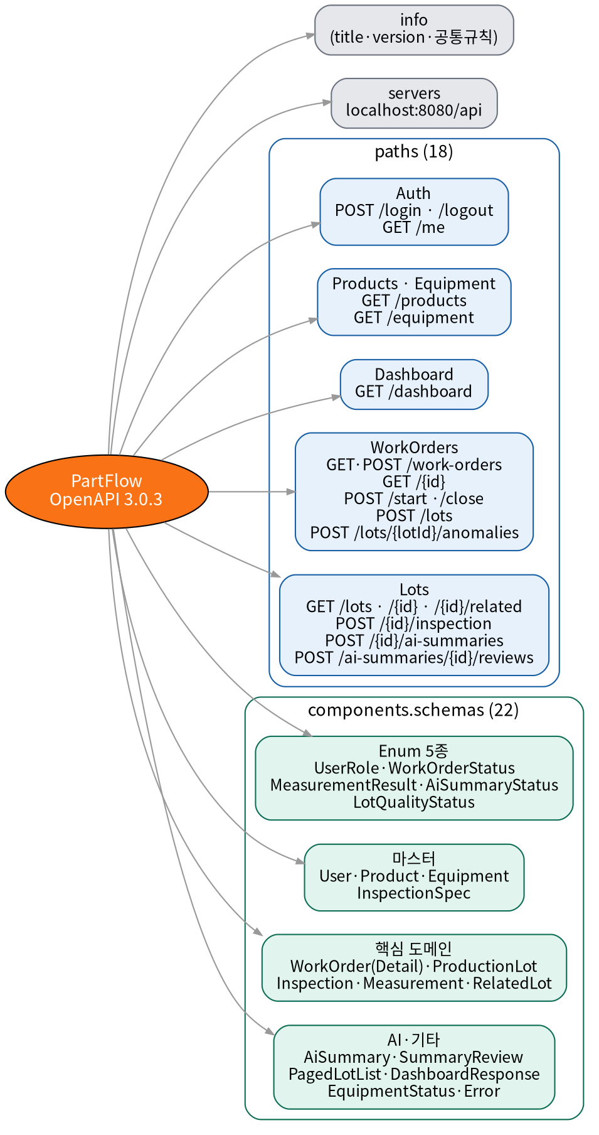
08
API 명세 정의
PartFlow · AI 웹 서비스 설계 Mini-project
OpenAPI 3.0.3 · 18 paths · 22 schemas · Security Schemes는 평가범위 제외
핵심 엔드포인트
POST
/work-orders/{id}/lots
LOT 생산실적 등록
POST
/lots/{id}/inspection
측정값 → PASS/FAIL 자동판정
GET
/lots/{id}/related
관련 LOT 후보 조회
POST
/lots/{id}/ai-summaries
관련 LOT 선택(relatedLotIds) 포함 AI 요약, 실패도 이력 저장
GET
/dashboard
생산·검사·부적합률 현황
공통 규칙: POST /auth/login을 제외한 모든 엔드포인트는 로그인 세션이 필요하며, 에러는 Error 스키마($ref)로 재사용된다.

Slide 14
09
예외 및 에러 처리
PartFlow · AI 웹 서비스 설계 Mini-project
공통 에러 응답 형식 + HTTP 상태 코드 + 화면 공통 상태
HTTP 상태 코드
화면 공통 상태 처리
코드 | 의미 | 발생 상황
400 | 잘못된 요청 | 수량 오류, 측정값 개수 불일치
401 | 인증 필요 | 로그인 세션 없음
403 | 권한 없음 | 역할 불일치 API 호출
404 | 대상 없음 | 존재하지 않는 지시·LOT·요약
409 | 상태·중복 충돌 | 중복 검사, 상태 불일치
502/504 | AI 오류/시간초과 | 원기록 유지, 재시도 안내
상태 | 설명
처리 중 버튼 잠금 | 저장·제출 버튼 중복 클릭 방지
입력 오류 위치 표시 | 400 응답의 fieldErrors를 인라인 매핑
조회 결과 없음 | 빈 배열 시 빈 상태 안내
인증 만료 | 401 시 로그인 화면 리다이렉트
서버·통신 오류 | 502/504 시 재시도 버튼 제공
공통 에러 응답 형식 { "code", "message", "fieldErrors": [{ "field", "reason" }] } — 전 엔드포인트가 Error 스키마를 $ref로 재사용

Slide 15
10
Appendix
PartFlow · AI 웹 서비스 설계 Mini-project
관련 제출 파일 및 참고 산출물
1
2
3
프로젝트 기술서
API 명세서
DB 다이어그램
{반_이름_PartFlow}-개요.pdf
{반_이름_PartFlow}-API.yml
{반_이름_PartFlow}-DB.dbml
개요·배경·액터·UI흐름도·화면 캡처 8종
OpenAPI 3.0 · 18 paths · 22 schemas
dbdiagram.io 호환
Swagger UI로 API 명세서 확인 가능 (로컬 오프라인 패키지 별도 제공)
학습용 가정 및 스코프
한 공장·한 생산라인, 금속 브래킷 품목군(BR-A/BR-B). 치수검사만 구현하며 외관·기타 부적합 분류는 후속 범위. 재고관리·설비 자동연동·재작업·출하 연동은 이번 범위에 포함하지 않는다.

Slide 16
11
느낀점
PartFlow · AI 웹 서비스 설계 Mini-project
새로운 기능 추가보다, 큰 틀을 설계하고 구조 이해도를 높이는 것이 목표였다
1
2
구조 설계 경험
향후 발전 방향 고민
새 기능을 계속 붙이기보다 액터·데이터·API·화면이 하나로 이어지는 전체 구조를 먼저 설계하고, 그 구조를 끝까지 일관되게 유지하는 것을 목표로 잡았다. 이번 프로젝트로 그 목표를 달성해볼 수 있었다.
실제로 구현한다면 무엇을 어떻게 확장할지(예: 관련 LOT 근거 저장, 재검사 이력 관리)를 미리 그려볼 수 있었고, 사내 MES 시스템에 AI 솔루션을 접목하는 방법을 고민해볼 수 있는 경험치를 쌓았다.

Slide 17
감사합니다.
PartFlow · 생산·품질관리 MES

